Slide 1

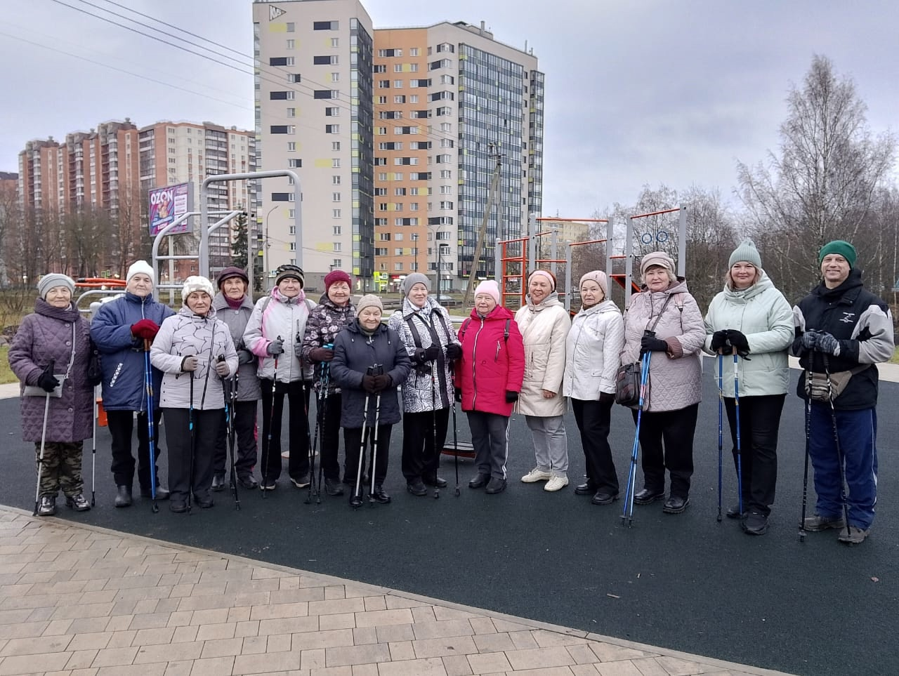
Всероссийский конкурсный отбор проектов
«Женщины за здоровое общество»
«Школа здоровья»
Номинация: Здоровый образ жизни
Руководитель команды: Лопарева Мария Евгеньевна, ЛОГАУ «Кировский КЦСОН»,
РФ, Ленинградская область, г. Кировск

Slide 2
Проблематизация. Актуальность проекта
Согласно данным Всемирной организации здравоохранения (ВОЗ), 60% здоровья определяется образом жизни. Это включает в себя адекватное питание, отсутствие вредных привычек, правильное соотношение труда и отдыха, а также физическую активность.
Согласно опросу получателей социальных услуг ЛОГАУ «Кировский КЦСОН», среди лиц старше 65 лет, лишь 3% регулярно занимаются физическими упражнениями и осознанно подходят к своей двигательной активности, такой как ходьба и велосипедные прогулки. Это тревожная статистика, поскольку достаточная физическая активность может снизить риск многих заболеваний и значительно повысить качество жизни.
Недостаток физической активности часто сочетается с отсутствием навыков правильного питания. Пожилые люди, не обладая достаточными знаниями о рационе, могут неосознанно употреблять продукты, которые вредят их здоровью. Это может привести не только к плохому самочувствию, но и к отсутствию мотивации к активному долголетию.
Проблема социализации также играет важную роль в жизни пожилых людей. Часто они сталкиваются с одиночеством и изоляцией, что негативно сказывается на их психоэмоциональном состоянии. Пожилые люди остро нуждаются в позитивном общении с единомышленниками. Живое взаимодействие и обмен опытом не только помогают сохранить психологическое здоровье, но и могут стать началом новых увлечений и активности.
1.
Отсутствие двигательной активности
2.
Отсутствие навыков правильного питания
3.
Социальная изоляция

Slide 3
Целевая аудитория
Проект ориентирован главным образом на лиц старше 65 лет.
Социально-демографический портрет целевой группы: преимущественно женщины пенсионного возраста с различным уровнем образования.
Проект обращает свой взор, прежде всего, к людям зрелого возраста, перешагнувшим 65-летний рубеж. В центре нашего внимания – женская аудитория, находящаяся на заслуженном отдыхе, с богатым жизненным опытом и разнообразным багажом знаний.

Slide 4
Стадия проекта. Зрелость проекта
Проект находится в активной стадии реализации. Архитектура проекта сформирована. Каждый кирпичик, каждый узел этой структуры тщательно продуман и выверен, обеспечивая прочность и надежность всего начинания.
Команда, собранная под эгидой проекта, представляет собой сплав опыта и энтузиазма. Разнообразие навыков и взглядов позволяет охватывать все аспекты реализации, а общая цель объединяет усилия в единый, мощный поток.
Ресурсы, как материальные, так и нематериальные, определены и распределены таким образом, чтобы обеспечить максимальную эффективность использования. Каждый элемент, от финансовых вложений до временных затрат, служит достижению поставленных целей.
Источники продвижения проекта выбраны с учетом целевой аудитории и специфики продукта. Разнообразие каналов и подходов позволяет охватить максимальное количество потенциальных пользователей, создавая устойчивый интерес к проекту.

Slide 5
Миссия проекта. Цели и задачи проекта
Проект, направлен на улучшение качества жизни пожилых людей . Под руководством специалистов, участники получают ценные знания и навыки. Основные задачи школы: мотивировать к заботе о здоровье, повышать медицинскую грамотность, помогать в профилактике заболеваний и поддерживать здоровый образ жизни. Занятия проходят в формате лекций, бесед и практических упражнений, охватывая широкий спектр тем: от психосоматической саморегуляции и психологической адаптации к возрастным изменениям до основ здорового питания и приемов самомассажа. Кроме того, проводятся групповые спортивные занятия на свежем воздухе.
Цели и задачи
1.
1.
Изменение отношения к своему здоровью
Сформировать активную группу
2.
2.
Расширить сферу деятельности для укрепления взаимоотношений между членами группы
Повышение уровня двигательной активности
3.
3.
Формирование здоровых привычек
Организация на регулярной основе занятий на свежем воздухе

Slide 6
Суть проекта
Проект «Школа здоровья» направлен на повышение качества жизни людей старшего поколения, сохранения здоровья, стимулирование их социальной и физической активности. Проект состоит из комплекса мероприятий: очные лекции, практические занятия в группах. Предусмотрен комплекс мер, направленных на получение гражданами 65+ знаний по ведущим практикам сохранения здоровья.
Лекции, беседы, мастер-классы
Спортивные тренировки на свежем воздухе (зарядка, скандинавская ходьба)
Клуба по интересам

Slide 7
Механика проекта
В рамках проекта организованы массовые занятия по оздоровительной гимнастике, лечебной физической культуре, оздоровительному дыханию и скандинавской ходьбе. Регулярные серии мастер-классов и тренингов. В школе здоровья проходят семинары-встречи по формированию культуры здорового питания, проведение консультаций и экспресс-оценка психофизиологического (соматического) состояния здоровья, с помощью которых пожилые люди приобретают знания, умения и навыки по сохранению здоровья, улучшение качества и продолжительности жизни через вовлечение их в оздоровительные занятия спортом, активный отдых.
На этапе подготовки состоялось организационное мероприятие. Приглашены специалисты которые будут проводить занятия. Были утверждены программы и график работы занятий, составлены списки участников. Выбрали активистов - волонтеров для помощи в проведении занятий. Разработали программы, основные маршруты для занятий скандинавской ходьбой согласно плану реализации проекта. Разработана афиша презентации «Школы здоровья» для размещения в интернете и на территории города.
Инструменты:
Методики скандинавской ходьбы
2. Методики направленные на поддержание ментального здоровья, а так же психосоматической саморегуляции в пожилом возрасте.
Последовательность:
1. Подготовка методического материала
2. Разработка программ
3. Сбор группы

Slide 8
Основные результаты проекта
Результатом проведения мероприятий, в рамках проекта «Школа здоровья», произошло широкое вовлечение пожилых людей в активный образ жизни. Изучение разнообразных тем, по средствам проведения различных мероприятий позволило преодолеть пожилым людям и инвалидам чувство одиночества, так как они увидели, что о них помнят и заботятся. У участников проекта расширился круг общения, они приобрели новых друзей. Вовлечение людей пожилого возраста в культурную жизнь общества повысило уверенность в себе, улучшило собственное физическое и психическое здоровье, позволило реализовать собственные планы. Полученная эмоциональная и физическая составляющая, в ходе реализации проекта, помогла изменить образ жизни пожилых людей, снизить уровень тревожности, что свидетельствует о возросшем чувстве удовлетворенности своим социальным положением и личностной востребованностью.
Улучшение настроения, эмоционального фона
Установлены связи между членами группы, повысилась социальная активность
Сформировалось позитивное отношение к физическим нагрузкам
Улучшилось физическое состояние

Slide 9
Информация о текущем статусе
реализации проекта
Подготовка методических материалов и методик
Формирование группы
Калибровка работы проекта
Публикация в районных печатных изданиях
https://vk.com/soc_47?w=wall-119054708_37977
За время существования проекта было вовлечено 30 человек из целевой аудитории.
Проведено 10 лекций по заявленным темам
Проведено 5 мастер-классов

Slide 10
Ресурсы
Указываются какие ресурсы есть в проекте, в т.ч. Финансовые, организационные, информационные и пр.
Отдельно выделяются какие ресурсы требуются проекту для его воплощения и реализации
1.
В арсенале проекта имеются спортивное оборудование (палки для скандинавской ходьбы, спортивные ленты, мячи)
2.
Методический материал
3.
Видеоролики для проведения лекций

Slide 11
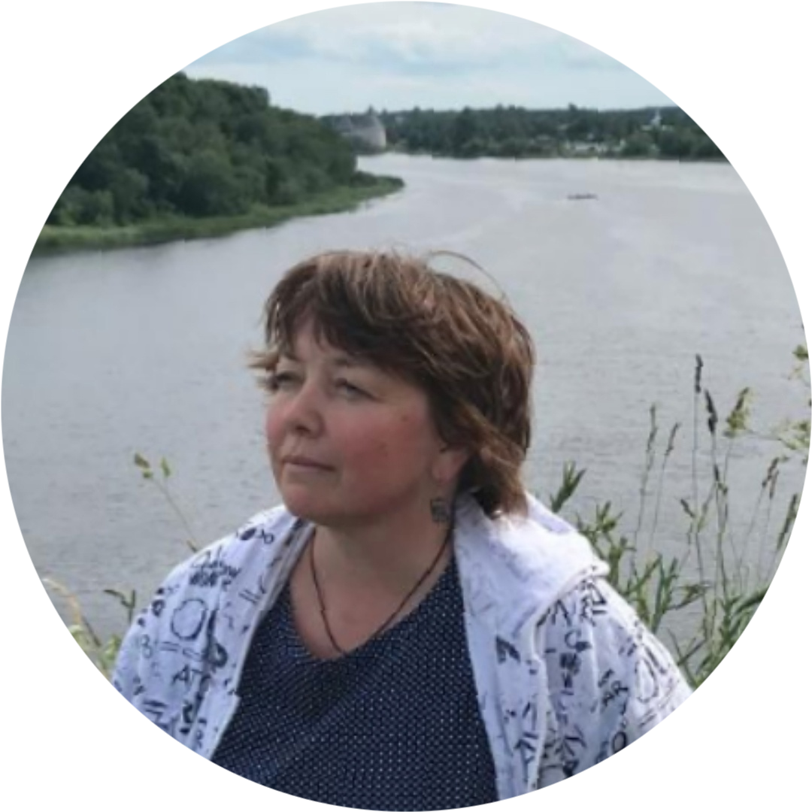
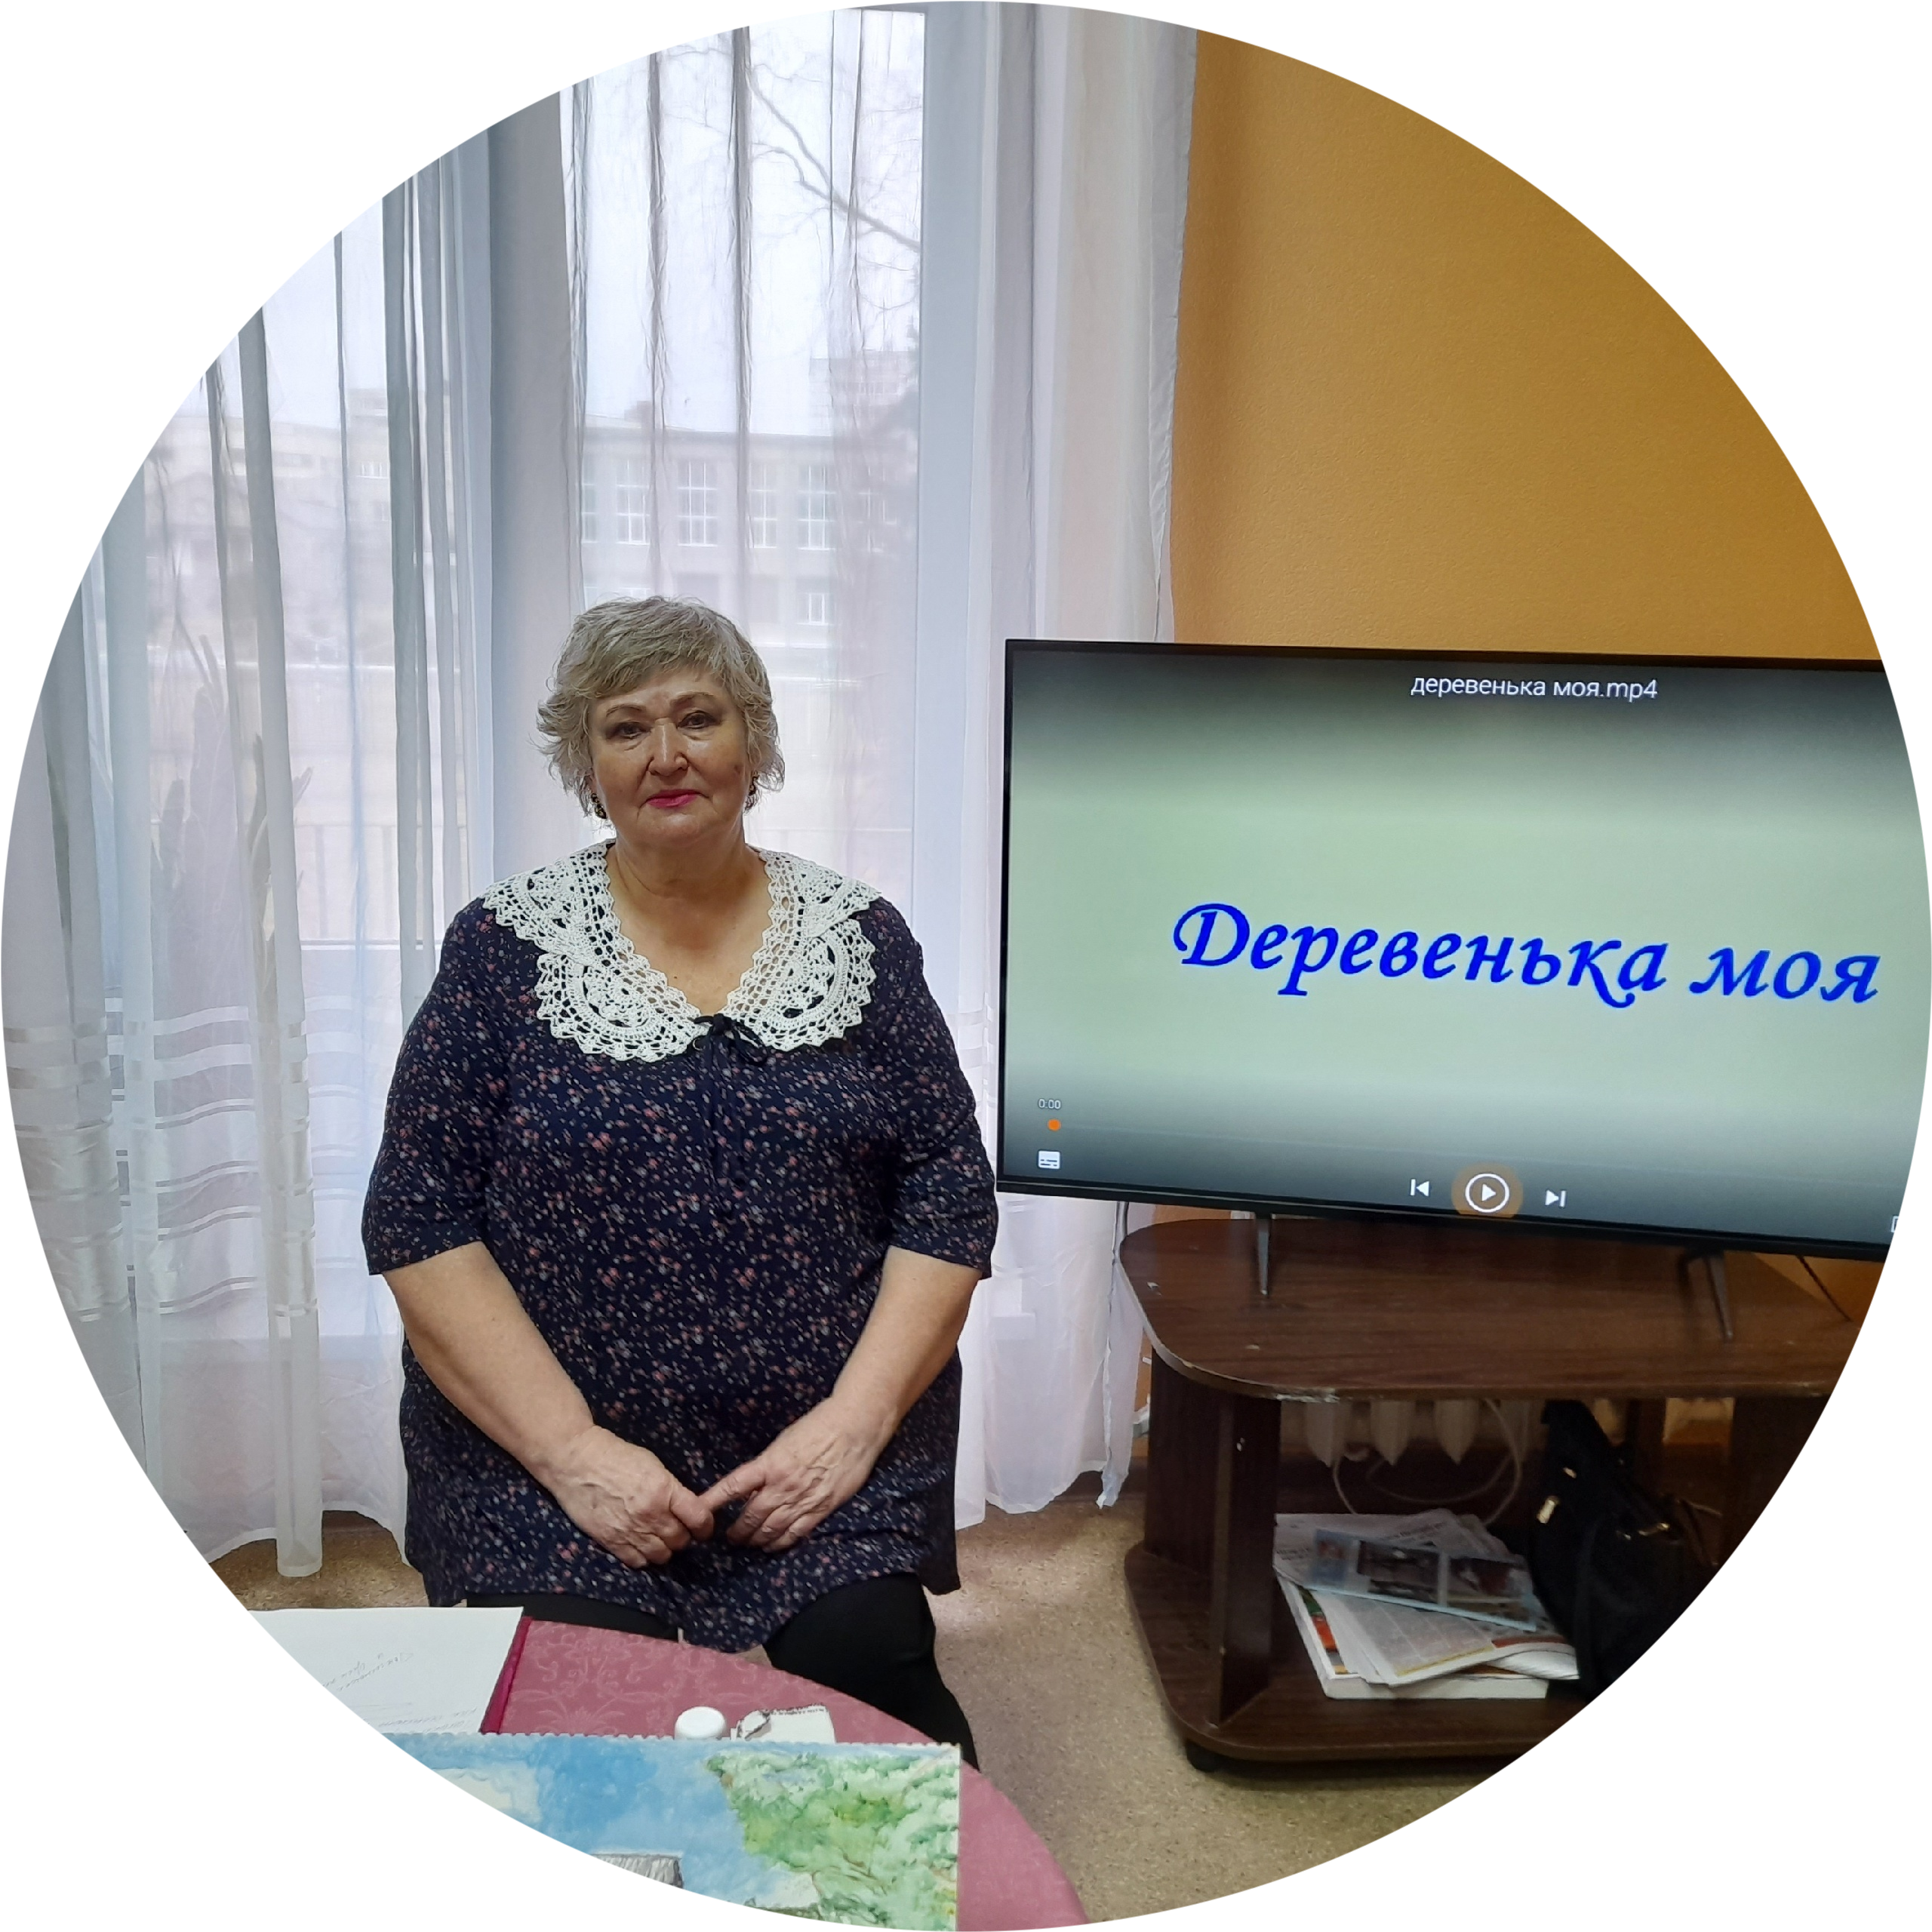
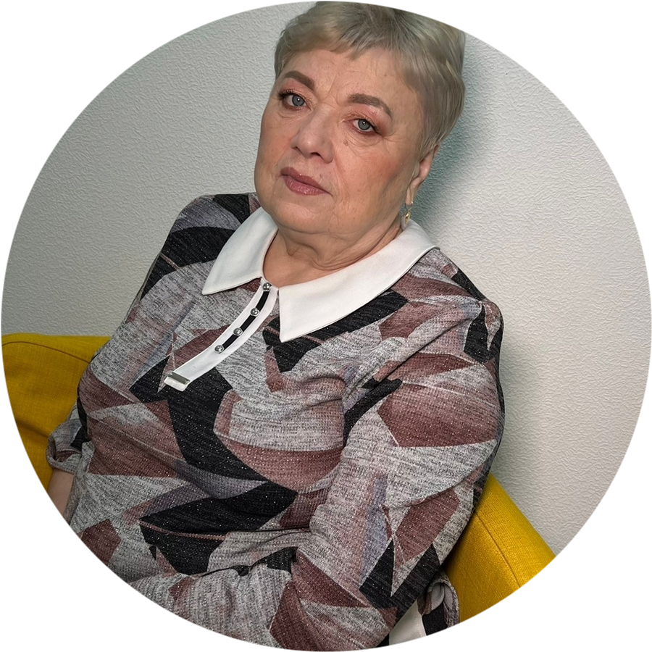
Команда проекта
Руководители проекта
Вставить фото
Лопарева Мария Евгеньевна, инструктор ЛФК, медицинская сестра по массажу, Ленинградская область, г. Кировск, 1970 г.р.
https://vk.com/id872120948
Ключевые члены команды
Майорова Галина Николаевна, волонтер, Ленинградская область , г. Кировск , 1950 г.р.
https://vk.com/id86527109
Степнева Наталья Валентиновна , волонтер, Ленинградская область, г. Кировск, 1958 г.р.

